Slide 1
РЕСПУБЛИКАНСКОЕ АВГУСТОВСКОЕ
СОВЕЩАНИЕ ПО ОБРАЗОВАНИЮ
РЕГИОНАЛЬНАЯ СИСТЕМА
АДРЕСНОГО СОПРОВОЖДЕНИЯ ПЕДАГОГИЧЕСКИХ РАБОТНИКОВ В ПРОФЕССИОНАЛЬНОЙ ДЕЯТЕЛЬНОСТИ
Баширова Эльза Владимировна
РУКОВОДИТЕЛЬ ЦЕНТРА НЕПРЕРЫВНОГО ПОВЫШЕНИЯ ПРОФЕССИОНАЛЬНОГО МАСТЕРСТВА ПЕДАГОГИЧЕСКИХ РАБОТНИКОВ

Slide 2
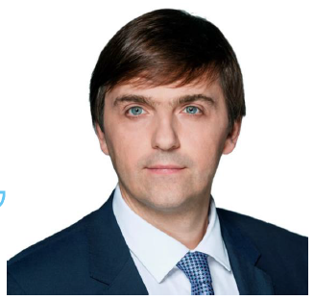
«Построение адресного научно-методического сопровождения учителя является одним из важнейших стратегических приоритетов формирования методической службы. Это позволит устранить конкретные профессиональные затруднения педагогов»
С.С. Кравцов
Всероссийский форум методистов
10 апреля 2024 года

Slide 3
УСЛОВИЯ ДЛЯ ЭФФЕКТИВНОГО АДРЕСНОГО СОПРОВОЖДЕНИЯ :
Разработка и реализация диагностики проф.компетенций, мониторинг результатов непрерывного повышения профессионального мастерства П и УК в РС НМС | Организация и проведение в регионе конкурсов профессионального мастерства
Ориентирование программ на федеральные и региональные требования, личные профессиональные интересы и проф. дефициты педагогов и др. | Организация горизонтального обучения педагогических работников
Формирование инфраструктуры сопровождения непрерывного профессионального развития педагогических кадров (реестры, базы лучших практик, инновационные и стажировочные площадки и др.) | Организация научно-методического сопровождения профессионального развития педагогов (наставничество, тьюторство, РМА и др.)
Инициирование внутриорганизационных форм развития педагогов (самообразование и др.)

Slide 4

ИНСТРУМЕНТЫ И МЕХАНИЗМЫ АДРЕСНОГО СОПРОВОЖДЕНИЯ
ППК и ППП
Горизонтальное обучение
Стажировки и наставничество
Тьюторское сопровождение
Конкурсы профмастерства
Технологии сопровождения профессионального развития педагогов:
Дистанционные технологии
Технологии тьюторского сопровождения
Технологии наставничества
Технологии проектного обучения
Технологии развития личностного потенциала и эмоционального интеллекта
Диагностика
Мониторинг
Совместное проектирование
Обучение команд
Проф. сообщества
Сервисная поддержка
Инструменты сопровождения

Slide 5

АДРЕСНОЕ НАУЧНО-МЕТОДИЧЕСКОЕ СОПРОВОЖДЕНИЕ ПЕДАГОГИЧЕСКИХ РАБОТНИКОВ
КУРАТОР ИОМ
ЦНППМ ПР,
БГПУ им. М. Акмуллы, Муниципалитеты,
ОО
Составление ИОМ
РМА,
ЦНППМ
Профессиональные дефициты
Направления диагностики :
- психолого-педагогические компетенции
- предметные компетенции
- информационно-технологические компетенции
- методические компетенции
- коммуникативные компетенции
- компетенции в области формирования функциональной грамотности
Тьюторы ММС
по ИОМ
Диагностика
через сервис ЦНППМПР (тестирование, анализ, методические рекомендации)
РЕАЛИЗАЦИЯ ИОМ
Методист/
Завуч
МУНИЦИПАЛИТЕТ
Обучение методистов ММС тьюторскому сопровождению педагогических работников на базе ЦНППМ.
Перенос приобретенных компетенций в ходе освоения ИОМ в педагогическую практику (организация мастер-классов, организации обмена опытом, посещения учебных занятий педагогических работников).
Предоставление информации в ЦНППМ о муниципальной системе ДПО для паспорта ДППО.
Коррекция ИОМ
Возможности для диагностики
Федеральная платформа
Региональные платформы
- ЦНППМПР,
- БГПУ им. М. Акмуллы,
- ИРО РБ
Проектирование изменений деятельности ММС, ОО
Профессиональные компетенции
Уровни:
муниципальный школьный

Slide 6

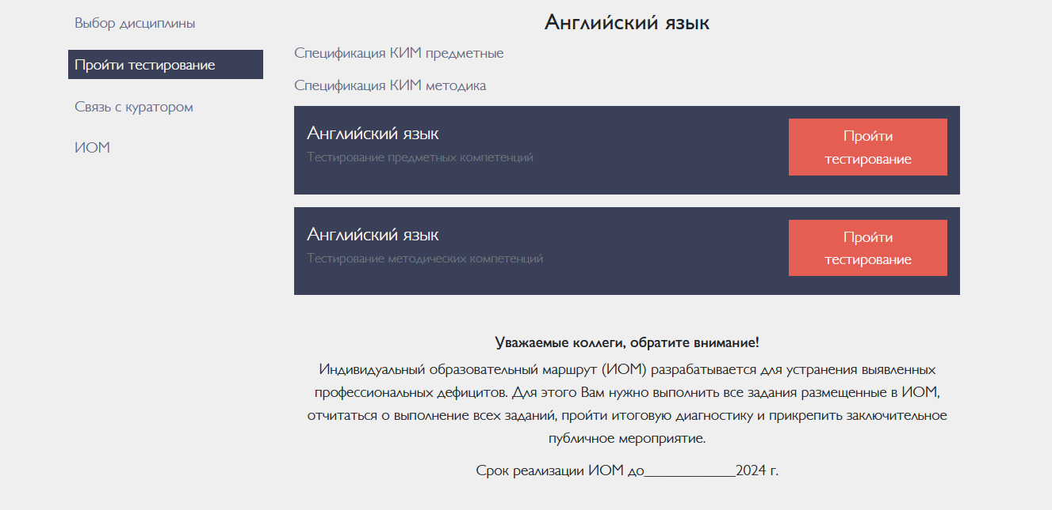
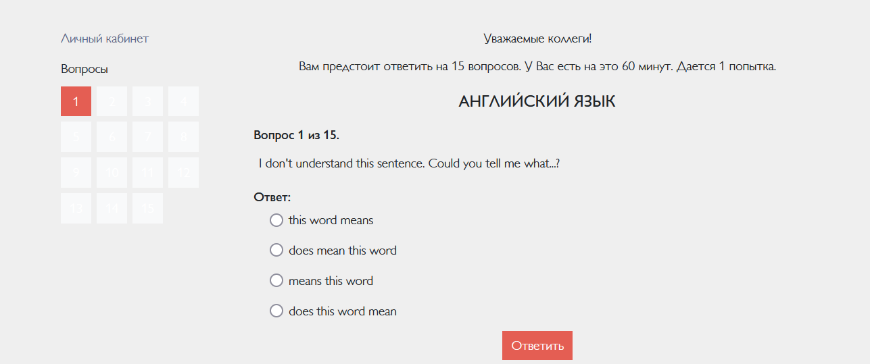

Slide 7
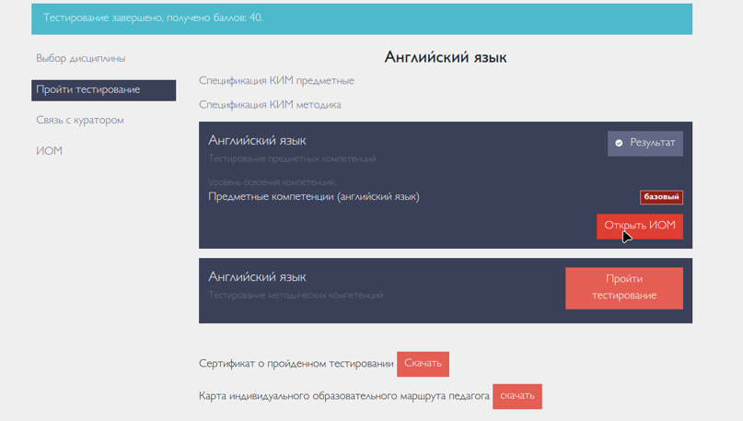

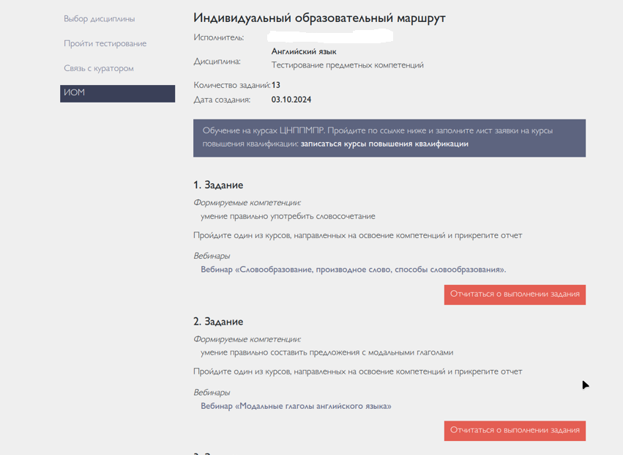

Slide 8

ДИАГНОСТИКА ПРОФЕССИОНАЛЬНЫХ КОМПЕТЕНЦИЙ
И ВЫЯВЛЕНИЕ ПРОФЕССИОНАЛЬНЫХ ДЕФИЦИТОВ ПЕДАГОГОВ
ПРЕДМЕТНЫЕ КОМПЕТЕНЦИИ
(% выполнения)

Slide 9
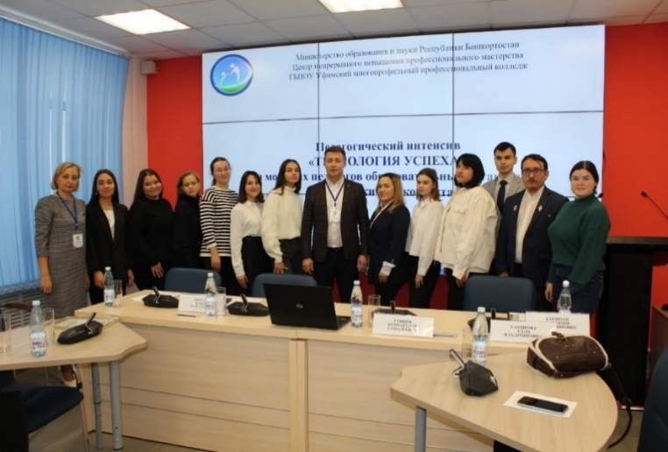
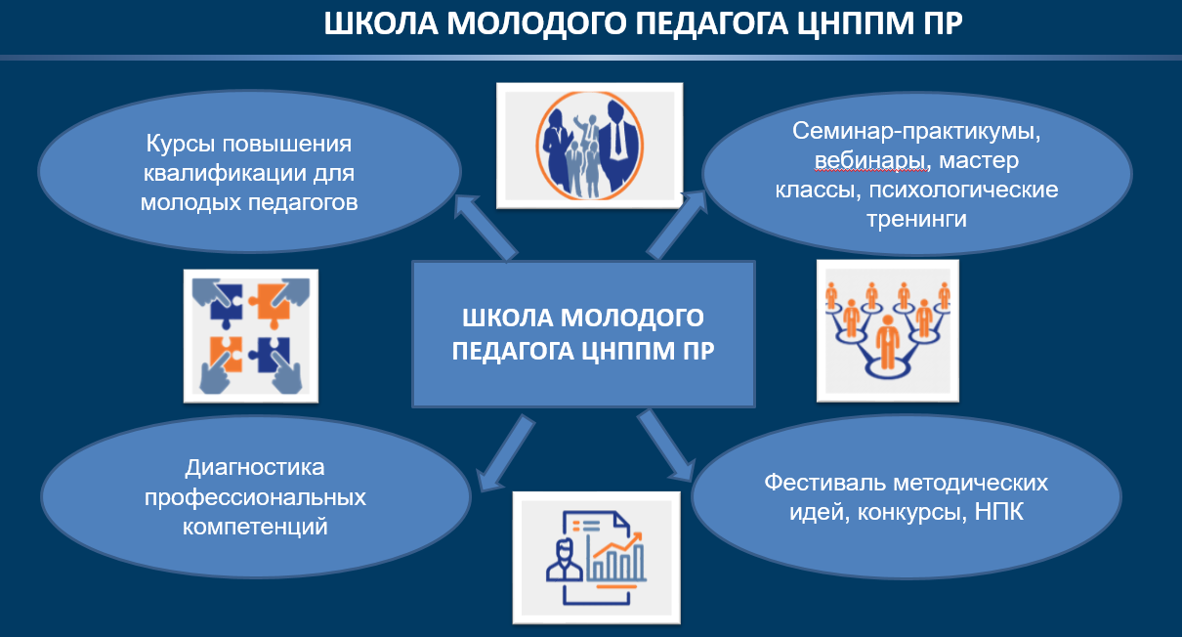
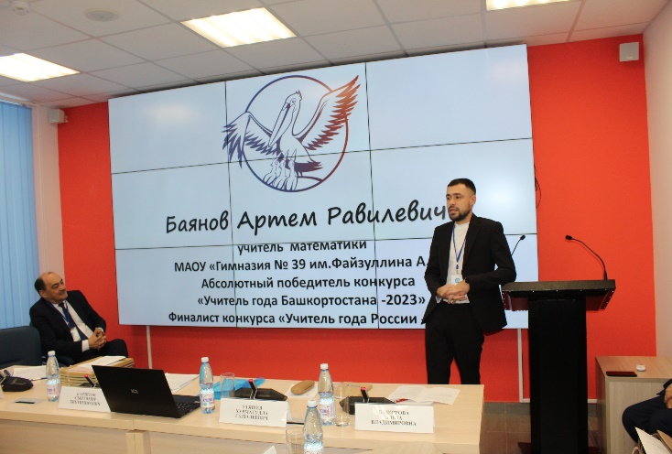
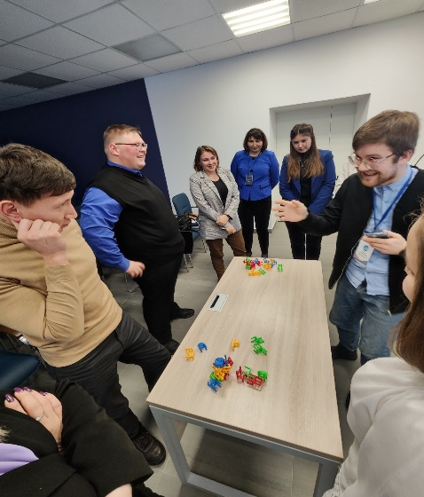
Адресная поддержка педагогов в возрасте до 35 лет
в первые 3 года работы

Slide 10
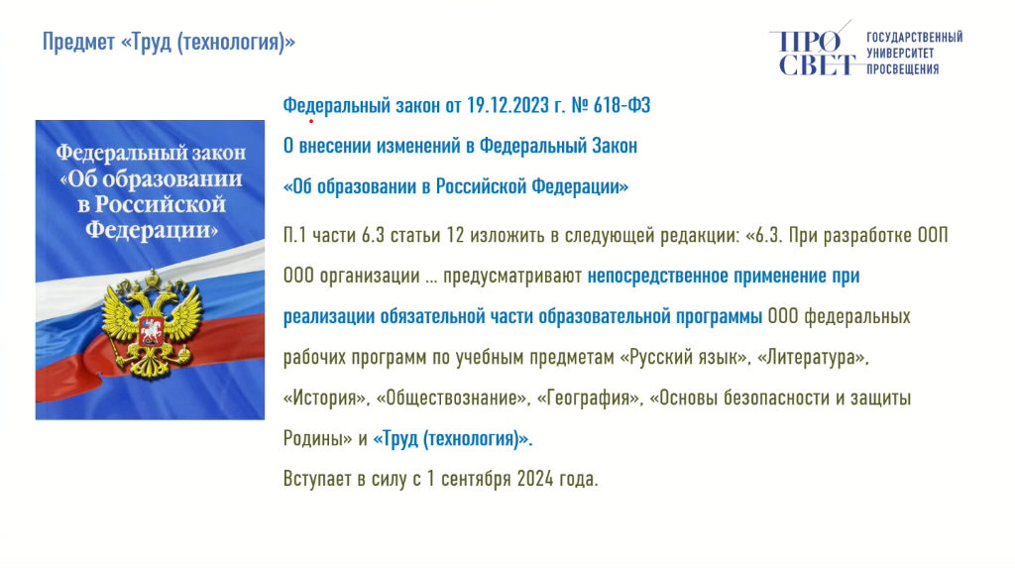
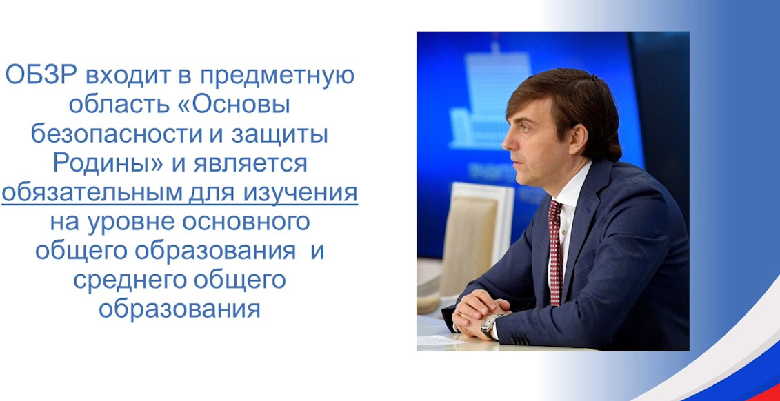
ФЕДЕРАЛЬНАЯ ПРОГРАММА «ОБУЧЕНИЕ УЧЕБНОМУ ПРЕДМЕТУ «ТРУД (ТЕХНОЛОГИЯ)» В УСЛОВИЯХ ВНЕСЕНИЯ ИЗМЕНЕНИЙ В ФОП ООО» (72 часа) | ФЕДЕРАЛЬНАЯ ПРОГРАММА «ОСОБЕННОСТИ ПРЕПОДАВАНИЯ УЧЕБНОГО ПРЕДМЕТА «ОСНОВЫ БЕЗОПАСНОСТИ И ЗАЩИТЫ РОДИНЫ» В УСЛОВИЯХ ВНЕСЕНИЯ ИЗМЕНЕНИЙ В ФОП ООО И ФОП СОО» (24 часа)
I поток - с 06 июня по 5 августа 2024 года. Зарегистрировано 1685 слушателей. Завершили итоговую аттестацию 956 человек (57%). Не завершили 729 человек (43%). II поток - с 20 августа по 15 октября 2024 года | I поток (11.06. - 03.07.2024г.) Зарегистрировано 1091 слушатель. Завершили обучение 742 чел (70%). Не приступили 299 (27%). II поток (16.07. - 13.08.2024г.) Зарегистрировано 593 слушателя. Завершили обучение 314 чел (52%). Не приступили 274 (46%) III поток (27.08. - 17.09.2024г.)

Slide 11
МОНИТОРИНГ ЕФС (2023 г.)
ПОКАЗАТЕЛИ РС НМС | Значение показателя мониторинга ЕФС (Республика Башкортостан), % |  | Среднее значение по показателю в РФ, %
РАЗРАБОТКА ИНДИВИДУАЛЬНЫХ ОБРАЗОВАТЕЛЬНЫХ МАРШРУТОВ (ДАЛЕЕ – ИОМ) | Доля педагогов | Доля управленцев | Доля педагогов | Доля управленцев
 | 10,65 | 12,10 | 9,05 | 5,8
АДРЕСНАЯ ПОДДЕРЖКА ПЕДАГОГОВ В ВОЗРАСТЕ ДО 35 ЛЕТ В ПЕРВЫЕ 3 ГОДА РАБОТЫ | Доля педагогов |  | Доля педагогов
 | 100 |  | 79,28
ВНЕДРЕНИЕ ЦЕЛЕВОЙ МОДЕЛИ НАСТАВНИЧЕСТВА ПЕДАГОГОВ (ДАЛЕЕ – ЦМН) | Доля работников охваченных ЦМН | Доля ОО внедряющих ЦМН | Доля работников охваченных ЦМН | Доля ОО внедряющих ЦМН
 | 20,29 | 100 | 27,79 | 80,14
ВНЕДРЕНИЕ И ТИРАЖИРОВАНИЕ ЛУЧШИХ ИННОВАЦИОННЫХ ПЕДАГОГИЧЕСКИХ И УПРАВЛЕНЧЕСКИХ ПРАКТИК | Доля ОО являющихся инновационными площадками | Доля ДПП по результатам инновационной деятельности | Доля ОО являющихся инновационными площадками | Доля ДПП по результатам инновационной деятельности
 | 4,24 | 19,21 | 6,27 | 7,74
ПРОВЕДЕНИЕ СТАЖИРОВОК ПЕДАГОГОВ И УПРАВЛЕНЦЕВ | Доля ОО являющихся стажировочными площадкам | Доля стажировочных площадок на базе НП «Образование» | Доля ОО являющихся стажировочными площадкам | Доля стажировочных площадок на базе НП «Образование»
 | 2,06 | 39,62 | 6,21 | 34,96

Slide 12
ОЖИДАЕМЫЕ РЕЗУЛЬТАТЫ
1. Обеспечение адресного научно-методического сопровождения педагогических работников на основании выявленных диагностикой профессиональных дефицитов.
2. Активация деятельности регионального методического актива.
3. Методическое и тьюторское сопровождение обучения педагогов по флагманским всероссийским программам.
4. Обеспечение профессиональной поддержки молодых специалистов, при реализации системы наставничества «педагог-педагог».
5. Обучение управленческих команд муниципалитета на базах ИРО РБ, ЦНППМПР, ОВО, ПОО.
6. Внедрение и тиражирование лучших инновационных педагогических и управленческих практик.
7. Проведение стажировок педагогов и управленцев.

